Slide 1
Barok w muzyce
Karolina Jurzysta 3b

Slide 2
Czas Trwania
Jako początek muzyki Barokowej wyznacza się rok 1597, kiedy to Jacopo Periego skomponował pierwszą operę „Dafne”.
Za datę końca muzyki barokowej uznaje się połowę XVIII wieku (dokładnie rok 1750 – śmierć Jana Sebastiana Bacha).

Slide 3
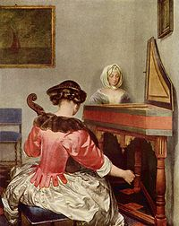
charakterystyka
Głównymi cechami muzyki barokowej był kontrast między wysoką, a niską formą. Muzyka ma na celu naukę, tekst literacki dominuje nad tekstem muzycznym. Głównymi formami muzyki barokowej były:
Opera
Oratorium
Kantana
Suita
Fuga

Slide 4
Style
W poszczególnych krajach rozwijały się różne style narodowe muzyki barokowej. Wyróżnia się styl:
Włoski (Antonio Vivaldi, Giacomo Carissimi)
Niemiecki (Johann Sebastian Bach, Georg Friedrich Händel)
Francuski (Andre Campra, François Couperin)
Angielski (Henry Purcell, John Blow)

Slide 5
Instrumenty
Podstawa harmoniczna w formie basso continuo tworzona była na instrumentach, które umożliwiały grę akordów. Posługiwano się:
Klawesynem
Organami
Regalami
Lutnią
Instrumentami melodycznymi (fagot, wiolonczela).

Slide 6
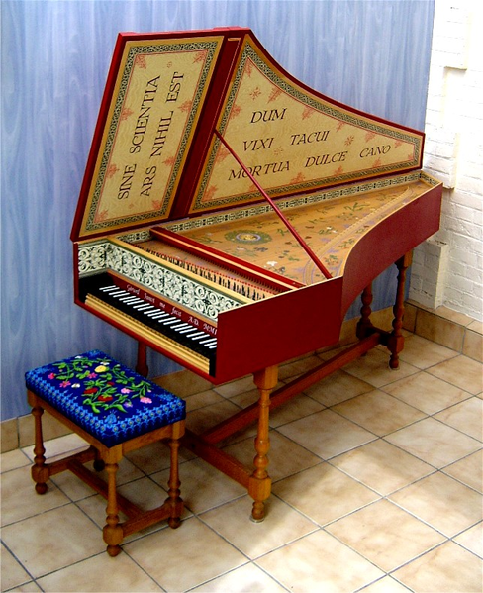
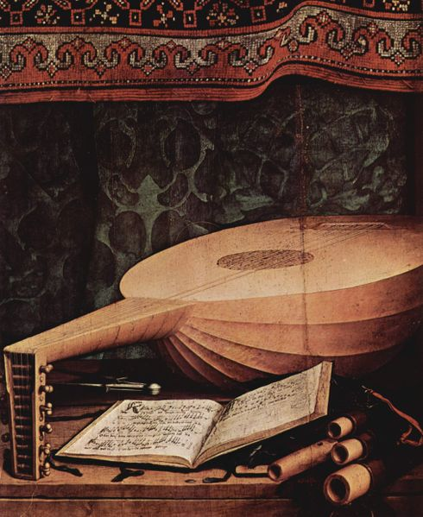
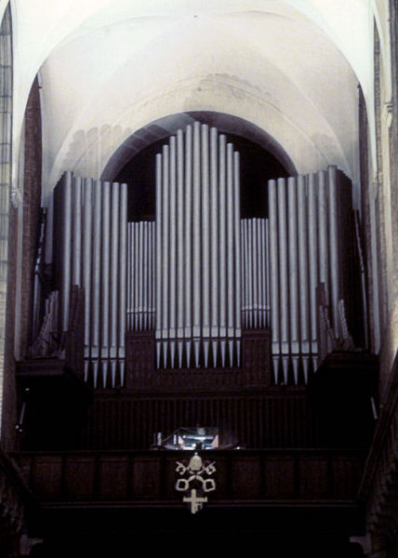
lutnia
klawesyn
organy

Slide 7
kOMPOZYTORZY
Głównymi twórczami muzyki barokowej byli:
Johann Sebastian Bach (niemiecki kompozytor) Antonio Vivaldi (włoski kompozytor), Georg Friedrich Händel (niemiecki kompozytor). Muzykę barokową w Polsce reprezentowali m.in..: Bartłomiej Pękiel, Jacek Różycki i Adam Jarzębski.

Slide 8
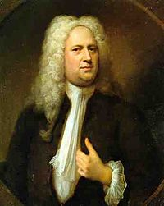
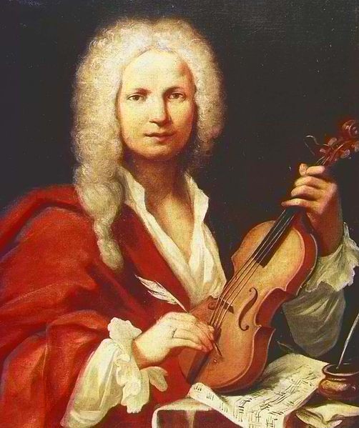
DZieła
Słynne dzieła:
Tocatta i Fuga D-moll (J.S. Bach)
„Cztery Pory Roku” (A. Vivaldi)
Oratorium „Mesjasz” (G.F. Handel)

Slide 9
Koniec
Dziękuję za uwagę.

